Slide 1
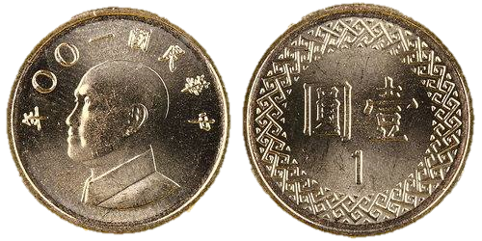
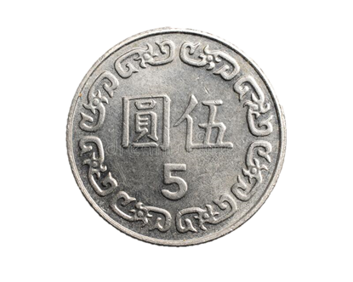
數數兒
辨識硬幣
隊伍名稱：在家數錢
塗峻翔
任宣螢
余家安
吳嘉欣

Slide 2
目錄
1.
研究動機
4.
實作成果
2.
原理與方法
5.
結論
3.
使用技術
6.
參考資料

Slide 3

研究動機
桌上常常有硬幣亂丟
塗峻翔無法算出來

Slide 4
研究動機
判斷硬幣的種類
透過 openCV
硬幣可能會雜亂且重疊
使用類神經網路演算法
訓練出成準確判斷的模型

Slide 5
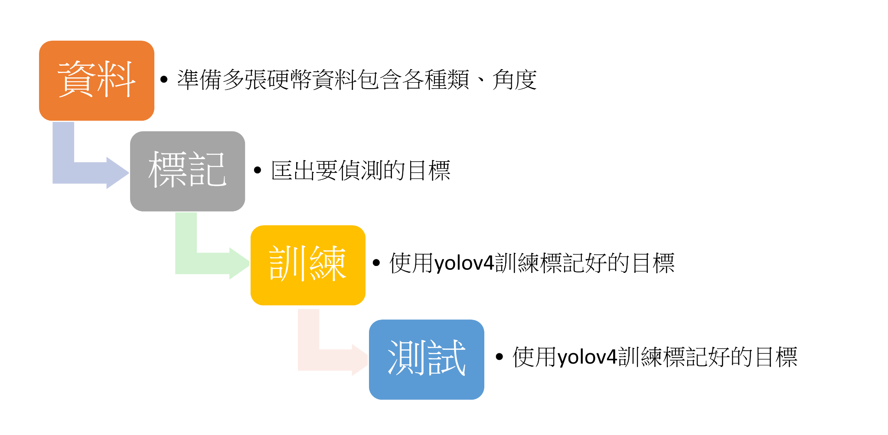
原理與方法

Slide 6
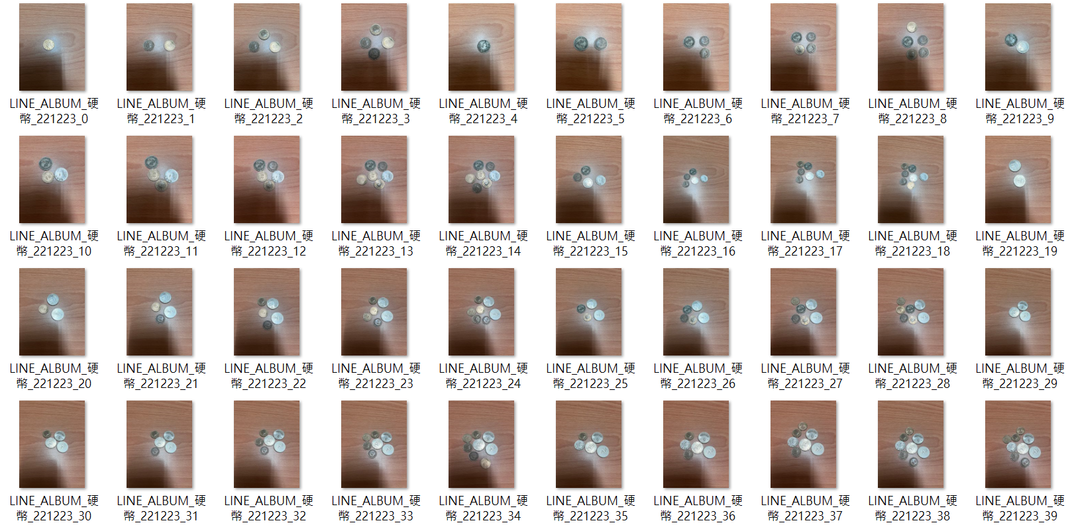
蒐集資料
來源：自行拍攝
張數：150張

Slide 7

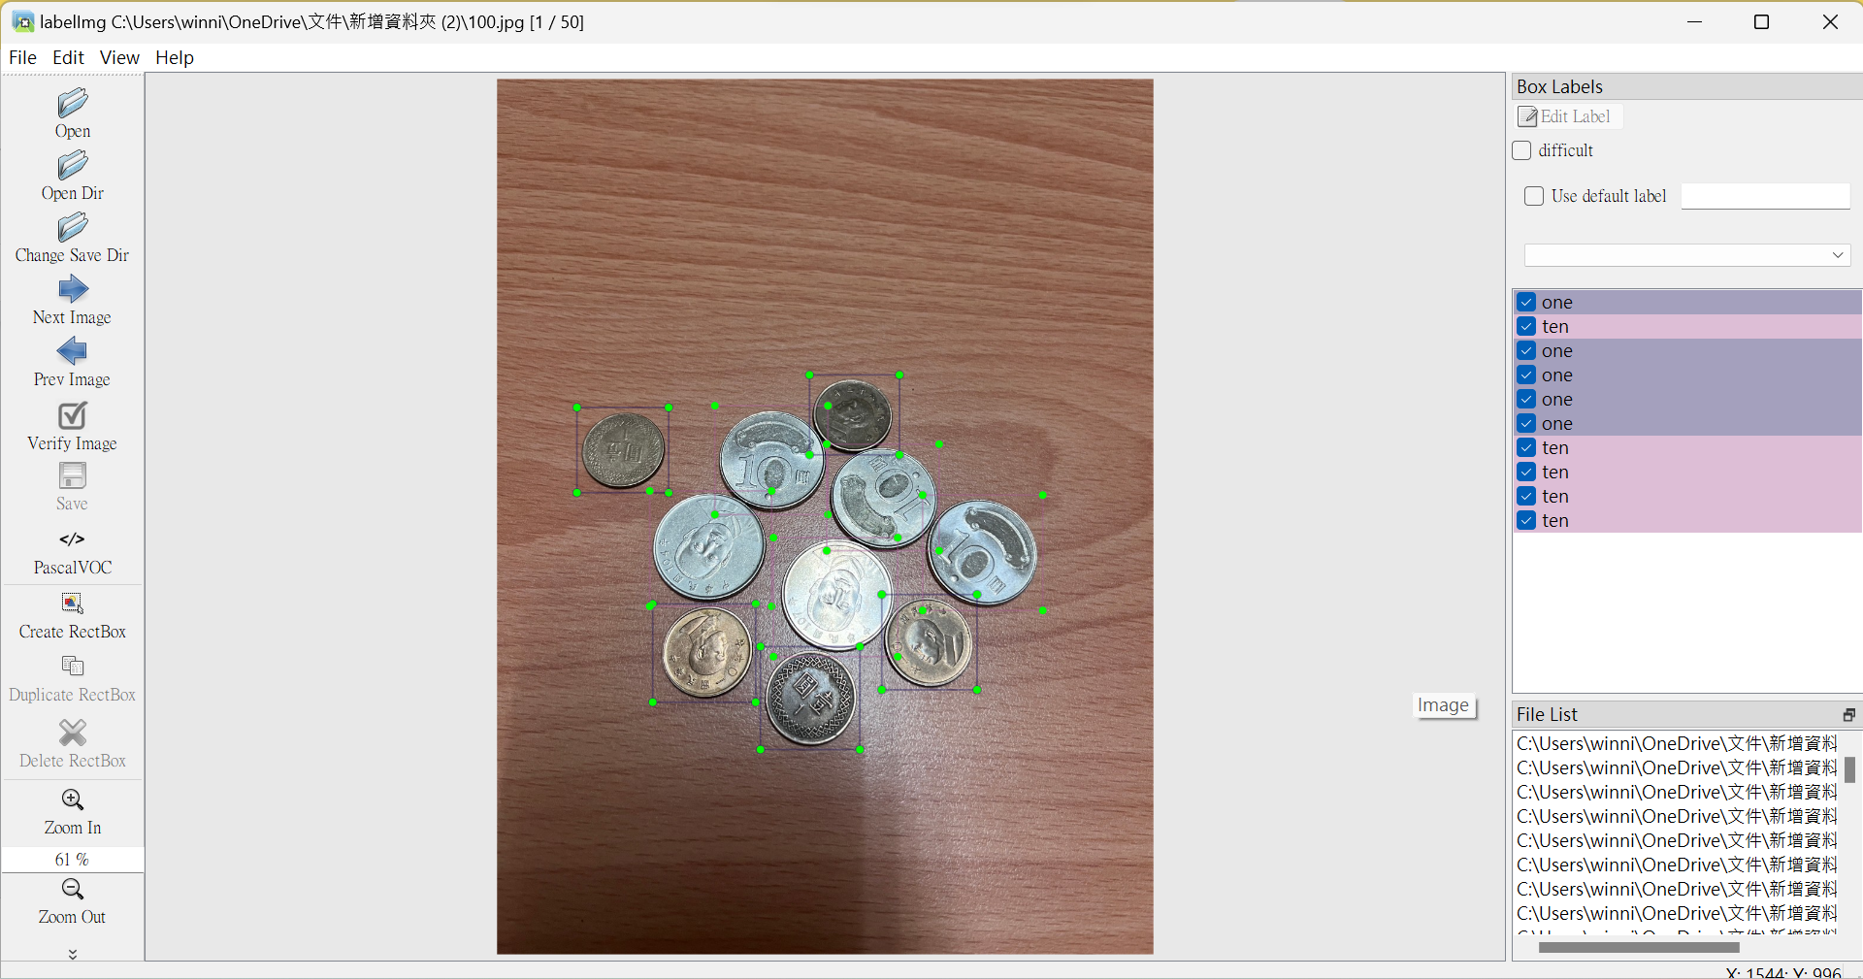
標記
class:one、five、ten、fifty
使用工具

Slide 8
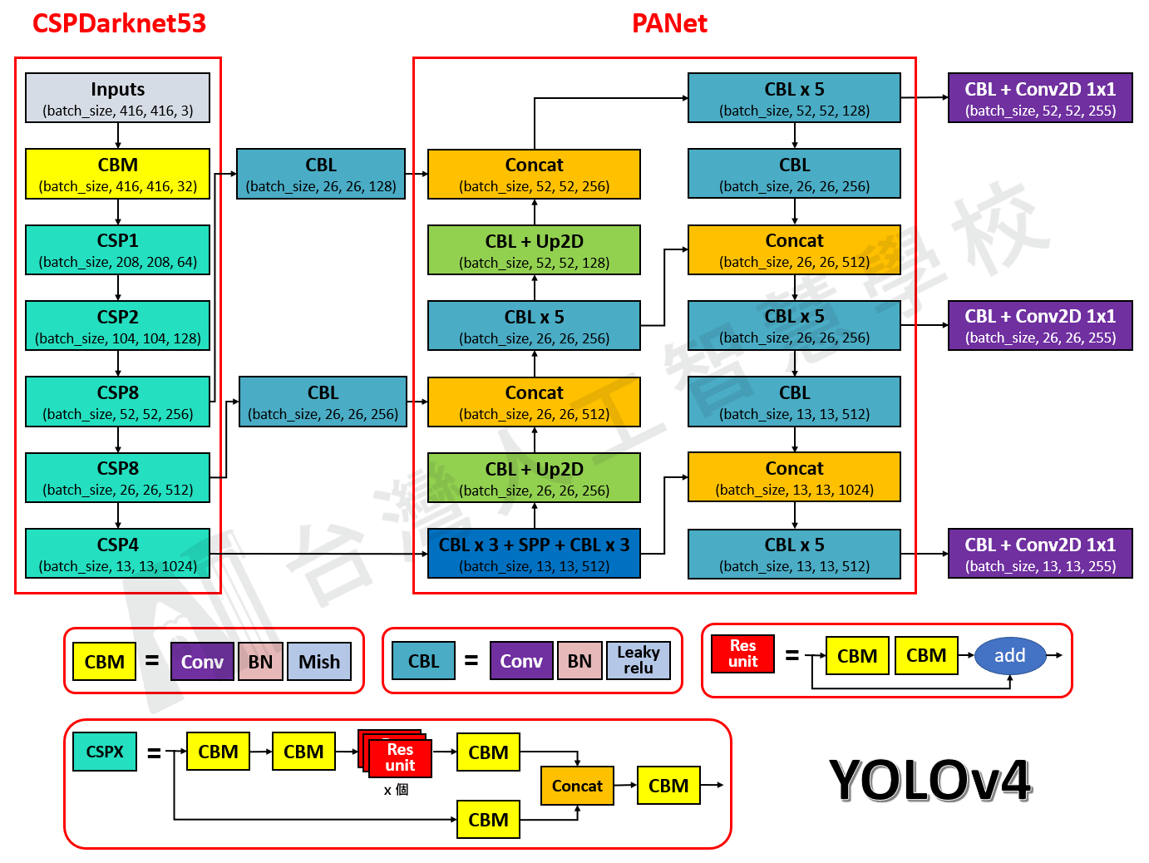
使用技術

Slide 9
使用技術-YOLOv4
相對於之前的 yolo版本
需求設備較低
運算速度更快
準確率較高
設計出一個全新的卷積神經網絡
減少運算量
保持甚至提升準確度
訓練方式的優化
Notes:
主要在於設計出一個全新的卷積神經網絡
可以減少運算量同時保持甚至提升準確度，還有加上訓練方式的優化。

Slide 10
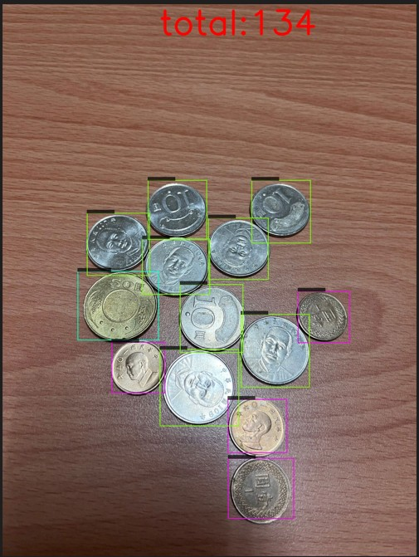
成果
輸入一張圖片
會匡出所有的硬幣及所有硬幣的金額

Slide 11

demo

Slide 12
結論
模型的平均損失率為 1.3
可以有效減少人工計算的時間

Slide 13
參考資料
https://hackmd.io/@CHSH-Artificial-Intelligence/Yolov4_on_Colab#%E5%8F%83-%E5%85%B6%E4%BB%96%E6%AA%94%E6%A1%88%E5%8F%8A%E5%A4%96%E9%83%A8%E9%80%A3%E7%B5%90

Slide 14
感謝聆聽

